Slide 1
Антидепрессанты

Slide 2
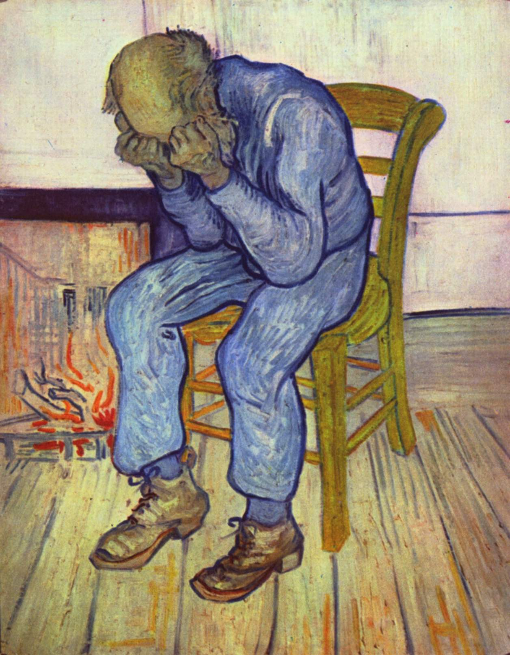
Винсент Ван Гог
«На пороге вечности»

Slide 4
Клеточные механизмы депрессии
Происхождение психической депрессии
На клеточном уровне психическая депрессия зависит от изолированного или комплексного нарушения в деятельности основных моноаминергических систем мозга
норадренергической
серотонинергической
дофаминергической
и формирования межмедиаторного дисбаланса

Slide 6
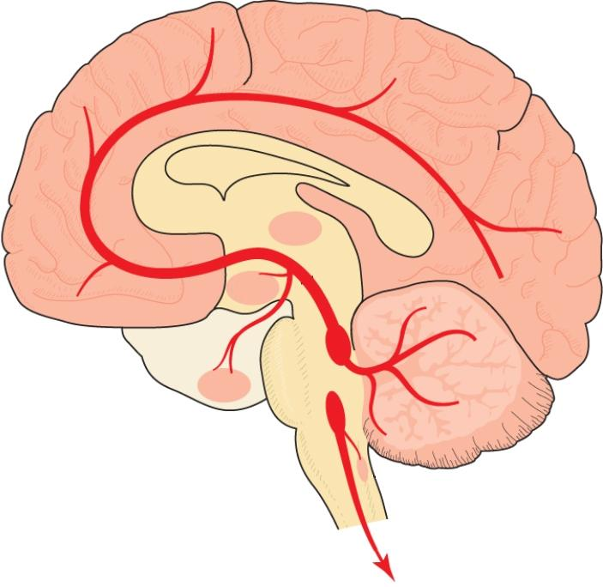
Норадренергическая система
ГП – голубое пятно
РФ – ретикулярная формация
ГП
РФ

Slide 8
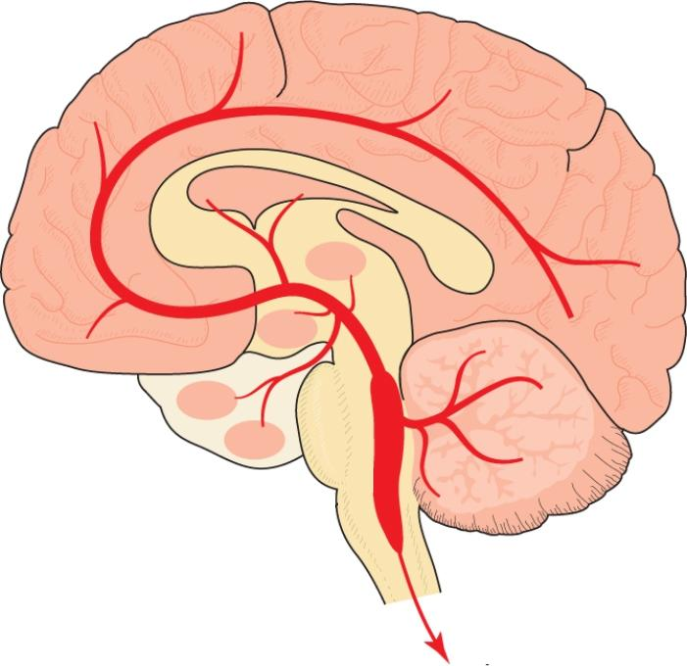
Серотонинергическая система
П – перегородка
ГП – гиппокамп
АМ - амигдала
П
Г
ГП
АМ

Slide 10
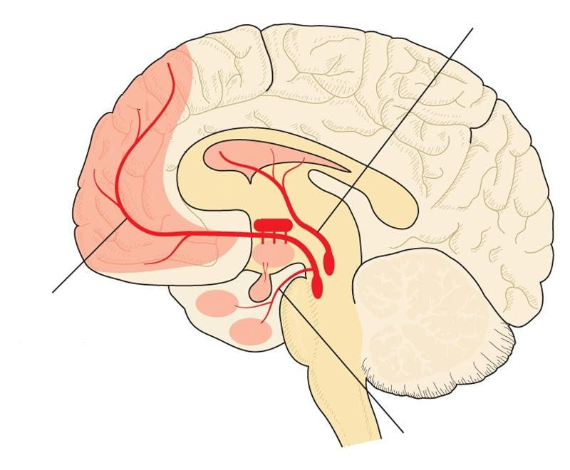
Дофаминергическая система
Нигростриатный путь
ПТ – полосатое тело
ЧС – черная субстанция
Гип – гиппокамп
Ам - амгдала
ПТ
ЧС
Мезокортикальный путь
ГП
Ам
Мезолимбический путь

Slide 12
Происхождение психической депрессии
Системные механизмы:
на системном уровне психическая депрессия определяется:
нейрофизиологическими
хронобиологическими
гормональными нарушениями

Slide 14
Нейрофизиологические нарушения
Обусловлены дезорганизацией моноаминергического контроля за деятельностью коры полушарий, лимбических структур, базальных ганглиев (стриатума) с эмоциональными и двигательными расстройствами

Slide 16
Хронобиологические нарушения
Зависят от ослабления моноаминергического контроля за функцией супрахиазматических ядер гипоталамуса и эпифиза с формированием дизритмии в виде рассогласования биоритмов

Slide 18
Гормональные нарушения
Связаны с ухудшением гипоталамической регуляции функции надпочечников, половых и щитовидной желёз, с развитием эндокринных расстройств

Slide 20
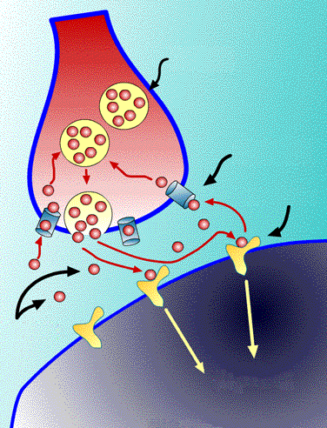
Клеточное действие антидепрессантов
Везикула
Обратный захват
Рецептор
Медиатор
Сигнал

Slide 22
Клеточное действие антидепрессантов
Нормализация моноаминергической передачи и
устранение межмедиаторного дисбаланса
в виде усиления ослабленного синаптического проведения за счёт повышенного накопления моноаминов в синаптической щели из-за подавления их ферментативной инактивации (ингибирование МАО) или ограничения обратного захвата медиатора пресинапсом
в форме ослабления чрезмерно усиленного синаптического проведения путёми понижения функции постсинаптических рецепторов при их исходной гиперактивности

Slide 24
Системный механизм антидепрессивного эффекта
Улучшение настроения (тимолептический эффект) за счёт:
устранения дезинтеграции в деятельности мозговых структур
ликвидации хронобиологического дефекта с ресинхронизацией биоритмов
восстановления гормонального статуса с ограничением гиперкортицизма и других эндокринных нарушений

Slide 26
Классификация антидепрессантов по механизму действия
Ингибиторы МАО
Неизбирательного и необратимого угнетающего действия на МАО
Ниаламид
Избирательного и обратимого угнетающего влияния на МАО
Пиразидол
Моклобемид.

Slide 28
Классификация антидепрессантов по механизму действия
Блокаторы нейронального захвата
Неизбирательные блокаторы любых моноаминов
Имипрамин, амитриптилин, кломипрамин
Избирательные ингибиторы обратного захвата отдельных моноаминов
Норадреналина – дезипрамин
Серотонина – флуоксетин, флувоксамин
Дофамина - бупропион

Slide 30
Клиническая классификация антидепрессантов (по Кильхольцу)
Возбуждающего действия - ингибиторы МАО
моклобемид, ниаламид
Угнетающего действия (нейролептики с тимолептическим действием, анксиолитики бензодиазепинового ряда)
левомепромазин, хлордиазепоксид и др.
Стимулирующе-угнетающего действия – трициклические АД
мапротилин, кломипрамин и др.

Slide 32
Спектр психотропной активности антидепрессантов по Кильхольцу

Slide 34
Основные свойства антидепрессантов
Тимолептическое
Противотревожное
Гипно-седативное
Психостимулирующее
Анальгетическое
Вегетотропное

Slide 36
Показания для применения
Депрессивные и субдепрессивные расстройства
Тревожные состояния
Хронические боли (головные, миалгии, кардиалгии и др.)
Хронические заболевания внутренних органов (ССС, ЖКТ и др.)
Эндокринные расстройства

Slide 38
БЛАГОДАРЮ
ЗА
ВНИМАНИЕ

